Slide 1


ĐỒ ÁN 3
Thiết kế Website đặt và bán mỹ phẩm
Sinh viên thực hiện: Trần Thị Xuân Én - 10121794
Lớp: 125217
Giảng viên hướng dẫn: ThS. Trịnh Thị Nhị

Slide 2
Nội dung chính
01.
02.
03.
04.
Tổng quan đề tài
Cơ sở lý thuyết
Phân tích thiết kế hệ thống
Triển khai Website

Slide 3
01.
TỔNG QUAN ĐỀ TÀI

Slide 4

LÝ DO CHỌN, MỤC TIÊU, PHẠM VI NGHIÊN CỨU CỦA ĐỀ TÀI
Chuyên nghiệp
Tiết kiệm thời gian và chi phí
Dễ dàng quản lý
Nâng cao dịch vụ khách hàng
Theo dõi đơn hàng
Thuận tiện mua bán
Hỗ trợ trực tuyến

Slide 5
02.
CƠ SỞ LÝ THUYẾT

Slide 6






FRONT_END
THIẾT KẾ
LẬP TRÌNH
Front end
ReactJS
Database
Back end
BACK_END
DATABASE
Hypertext Preprocessor
Laravel

Slide 7
03.
PHÂN TÍCH VÀ THIẾT KẾ HỆ THỐNG

Slide 8
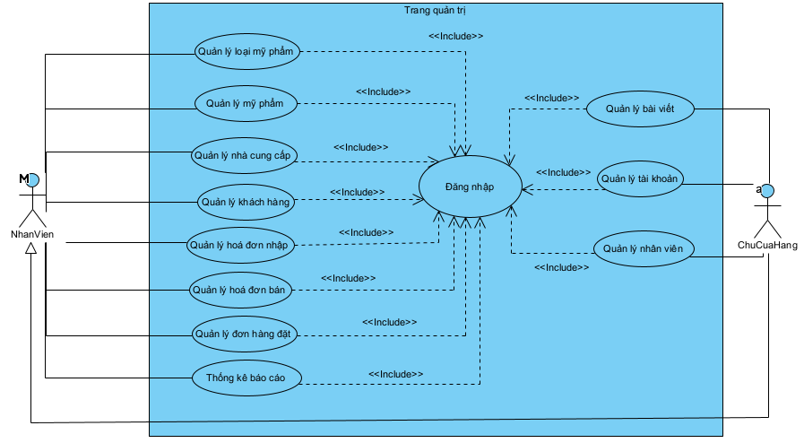
BIỂU ĐỒ USE CASE
Use Case quản trị

Slide 9
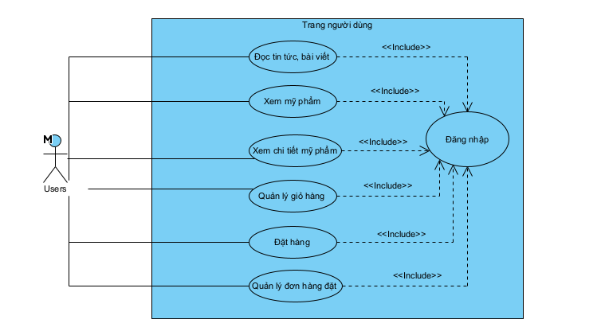
BIỂU ĐỒ USE CASE
Use Case người dùng

Slide 10
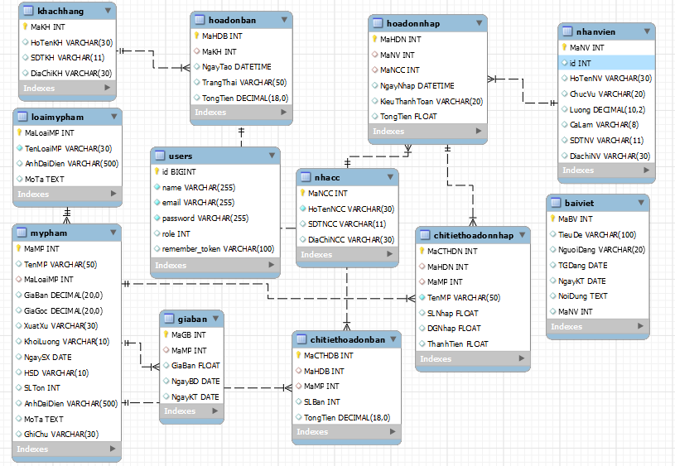
MÔ HÌNH CƠ SỞ DỮ LIỆU

Slide 11
04.
TRIỂN KHAI WEBSITE

Slide 12
Demo!

Slide 13
KIỂM THỬ
Chức năng cơ bản
Hiệu năng
Bảo mật
Các tính năng như đăng nhập, đăng ký, xem mỹ phẩm, xem chi tiết, thêm vào giỏ hàng, thanh toán hoạt động đúng.…
Tốc độ tải trang tốt, độ tin cậy trang web ổn định…
Hệ thống xác thực và phân quyền người dùng hoạt động đúng.

Slide 14
KẾT LUẬN
KẾT QUẢ
HẠN CHẾ
HƯỚNG PHÁT TRIỂN
- Giao diện thân thiện, bắt mắt, bố cục cân đối, màu sắc hài hòa.
- Tương tác tốt giữa người dùng và hệ thống.
…
- Các chức năng vẫn chưa được đầy đủ.
- Chưa thích ứng được với nhiều môi trường.
…
- Hỗ trợ tốt nhất cho người dùng.
- Bổ sung đầy đủ các chức năng cần có cho website.
…

